Slide 1



Slide 2




Slide 3










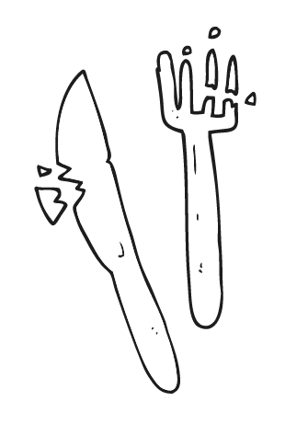




Notes:
Trả lời xong hết bấm mặt trời để đến bài mới

Slide 4


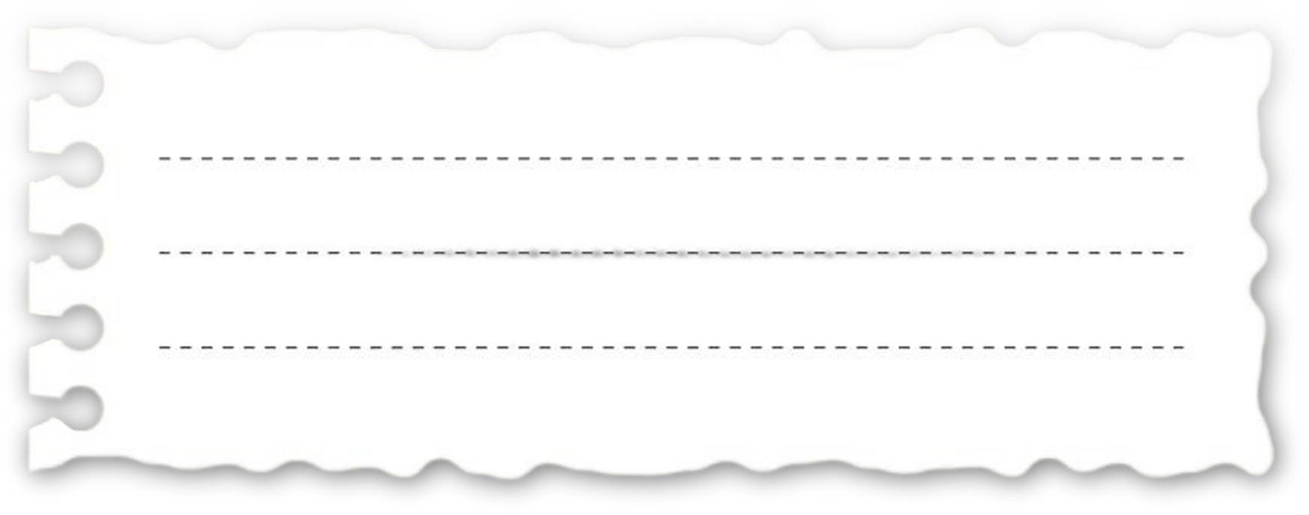
Câu 1: Đọc các số sau: 123 576; 312 348; 98 715; 1 257 386.

Slide 5

Câu 2: Nêu giá trị của chữ số 1 trong số 123 576
Đáp án: 100 000

Slide 6
Câu 3: Số có đến hàng triệu là số nào?
123 576; 312 348; 98 715;
1 257 386.
Đáp án: 1 257 386

Slide 7
Câu 4: Tìm số bé nhất trong các số:
123 576; 312 348; 98 715;
1 257 386.
Đáp án: 98 715

Slide 8







Notes:
Thiết kế: Hương Thảo – Zalo 0972.115.126

Slide 9

Notes:
Thiết kế: Hương Thảo – Zalo 0972.115.126

Slide 10
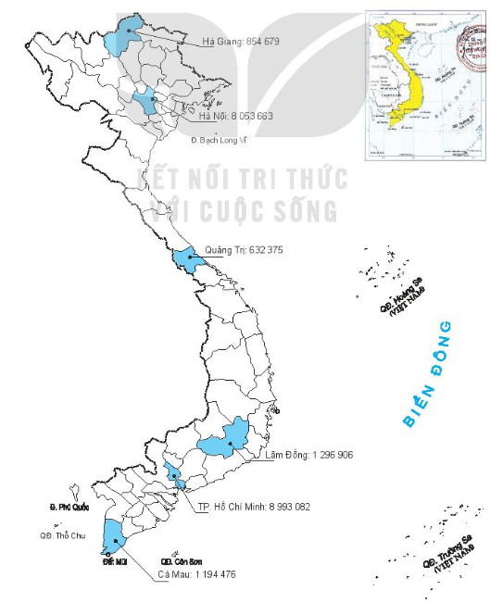
1
Trong hình dưới đây có ghi số dân của một tỉnh, thành phố năm 2019 (theo Tổng cục Thống kê). Đọc số dân các tỉnh, thành phố đó.
Hà Giang: Tám trăm năm mươi bốn nghìn sáu trăm bảy mươi chín.
Lâm Đồng: Một triệu hai trăm chín mươi sáu nghìn chín trăm linh sáu.
Hà Nội: Tám triệu không trăm năm mươi ba nghìn sáu trăm sáu mươi ba.
Hồ Chí Minh: Tám triệu chín trăm chín mươi ba nghìn không trăm tám mươi hai.
Quảng Trị: Sáu trăm ba mươi hai nghìn ba trăm bảy mươi lăm.
Cà Mau: Một triệu một trăm chín mươi tư nghìn bốn trăm bảy mươi sáu.

Slide 11
Tỉnh Hà Giang đã sáp nhập với tỉnh Tuyên Quang thành một đơn vị hành chính mới mang tên tỉnh Tuyên Quang từ ngày 1/7/2025.
Tỉnh mới này có quy mô dân số hiện tại là khoảng 1 865 270 (một triệu tám trăm sáu mươi lăm nghìn hai trăm bảy mươi) người.

Slide 12
Tỉnh Lâm Đồng đã được sáp nhập với tỉnh Bình Thuận và tỉnh Đắk Nông để hình thành một tỉnh mới, vẫn giữ tên là tỉnh Lâm Đồng.
Tỉnh Lâm Đồng mới sau sáp nhập có dân số khoảng 3 872 999 (ba triệu tám trăm bảy mươi hai nghìn chín trăm chín mươi chín) người.

Slide 13
Tỉnh Quảng Trị đã sáp nhập với tỉnh Quảng Bình tạo thành một tỉnh mới có tên là Quảng Trị. Dân số hiện tại của tỉnh mới này có dân số khoảng 1 870 845 (một triệu tám trăm bảy mươi nghìn tám trăm bốn mươi lăm) người.

Slide 14
TP.HCM đã sáp nhập với tỉnh Bình Dương và Bà Rịa - Vũng Tàu để tạo thành một siêu đô thị mới. Dân số hiện tại của TP.HCM sau sáp nhập khoảng 14 002 598 (Mười bốn triệu không trăm linh hai nghìn năm trăm chín mươi tám) người .

Slide 15
Cà Mau sát nhập với tỉnh Bạc Liêu thành một tỉnh mới tên là Cà Mau với quy mô dân số khoảng 2 140 600 (hai triệu một trăm bốn mươi nghìn sáu trăm) người.

Slide 16
2
Cho số 517 906 384.
a) Nêu các chữ số thuộc lớp triệu của số đó.
b) Nêu các chữ số thuộc lớp nghìn của số đó.
c) Nêu các chữ số thuộc lớp đơn vị của số đó.
d) Đọc số đó.
Các chữ số thuộc lớp triệu là 5; 1; 7.
Các chữ số thuộc lớp nghìn là 9; 0; 6.
Các chữ số thuộc lớp đơn vị là 3; 8; 4.
Năm trăm mười bảy triệu, chín trăm linh sáu nghìn, ba trăm tám mươi tư.

Slide 17

3
a) Viết mỗi số 45 703, 608 292, 815 036, 5 240 601 thành tổng (theo mẫu).
608 292 = 600 000 + 8 000 + 200 + 90 + 2
815 036 = 800 000 + 10 000 + 5 000 + 30 + 6
5 240 601 = 5 000 000 + 200 000 + 40 000 + 600 + 1

Slide 18
3
b) Số?
7
?
50 000 + 6 000 + 300 + 20 + = 56 327
800 000 + 2 000 + + 40 + 5 = 802 145
3 000 000 + 700 000 + 5 000 + = 3 705 090
100
?
90
?

Slide 19
Số?
4
Số | 9 724 | 46 875 | 703 410 | 4 297 603
Giá trị của chữ số 4 | 4
Giá trị của chữ số 7 | 700
40 000
400
4 000 000
70
700 000
7 000

Slide 20
Đố em
5
Cho một số có ba chữ số. Khi viết thêm chữ số 2 vào trước số đó thì được số mới có bốn chữ số lớn hơn số đã cho bao nhiêu đơn vị?

Slide 21


Slide 22


Slide 23

Thi đọc số, viết số
GV chuẩn bị các số
Mỗi HS tham gia chơi sẽ bốc thăm chọn số, sau đó sẽ đọc số mình bốc được, nêu giá trị của chữ số 8 trong mỗi số đó.

Slide 24



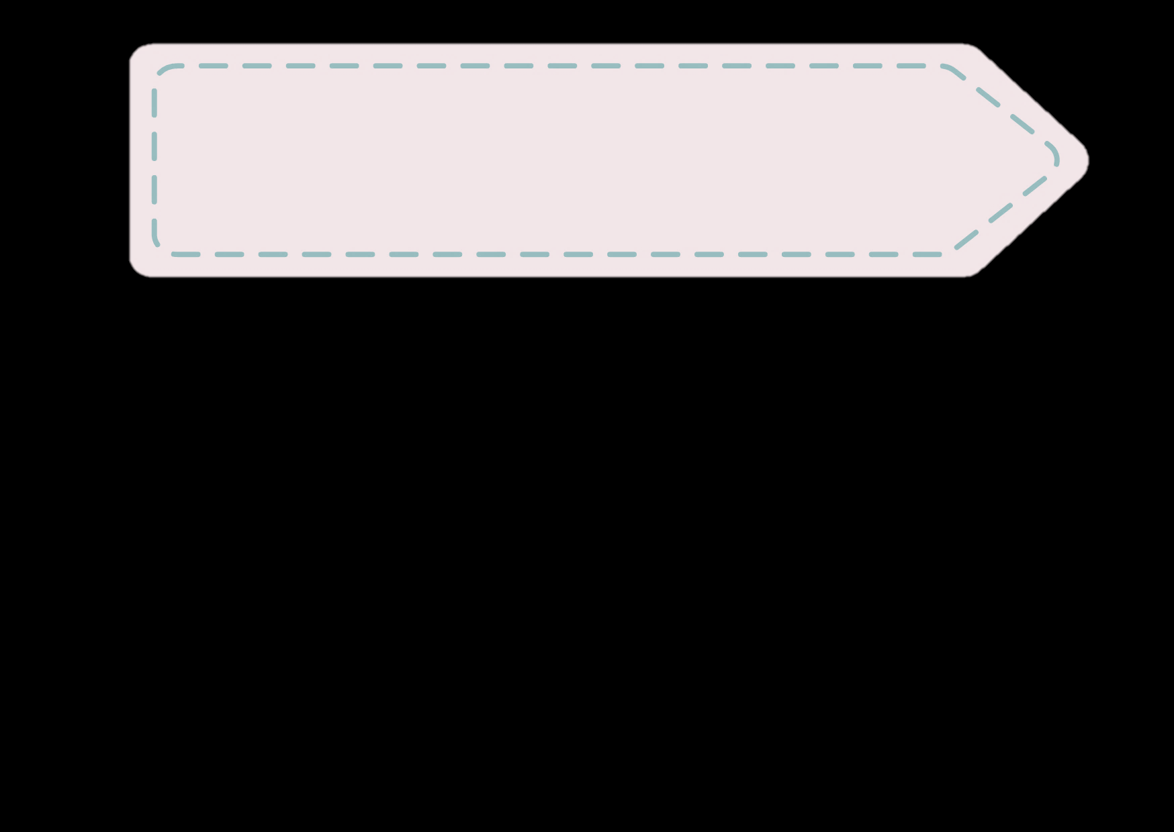

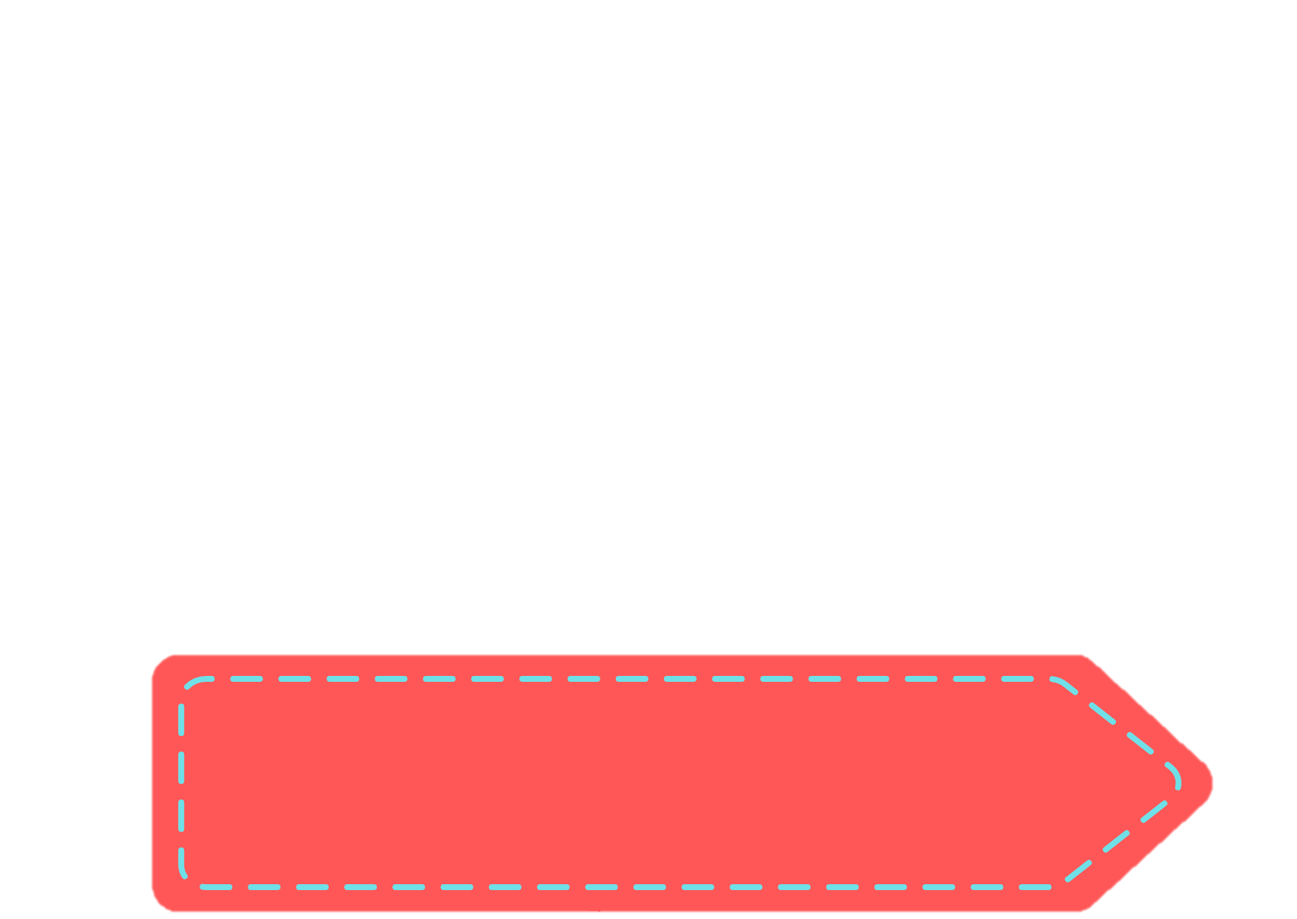
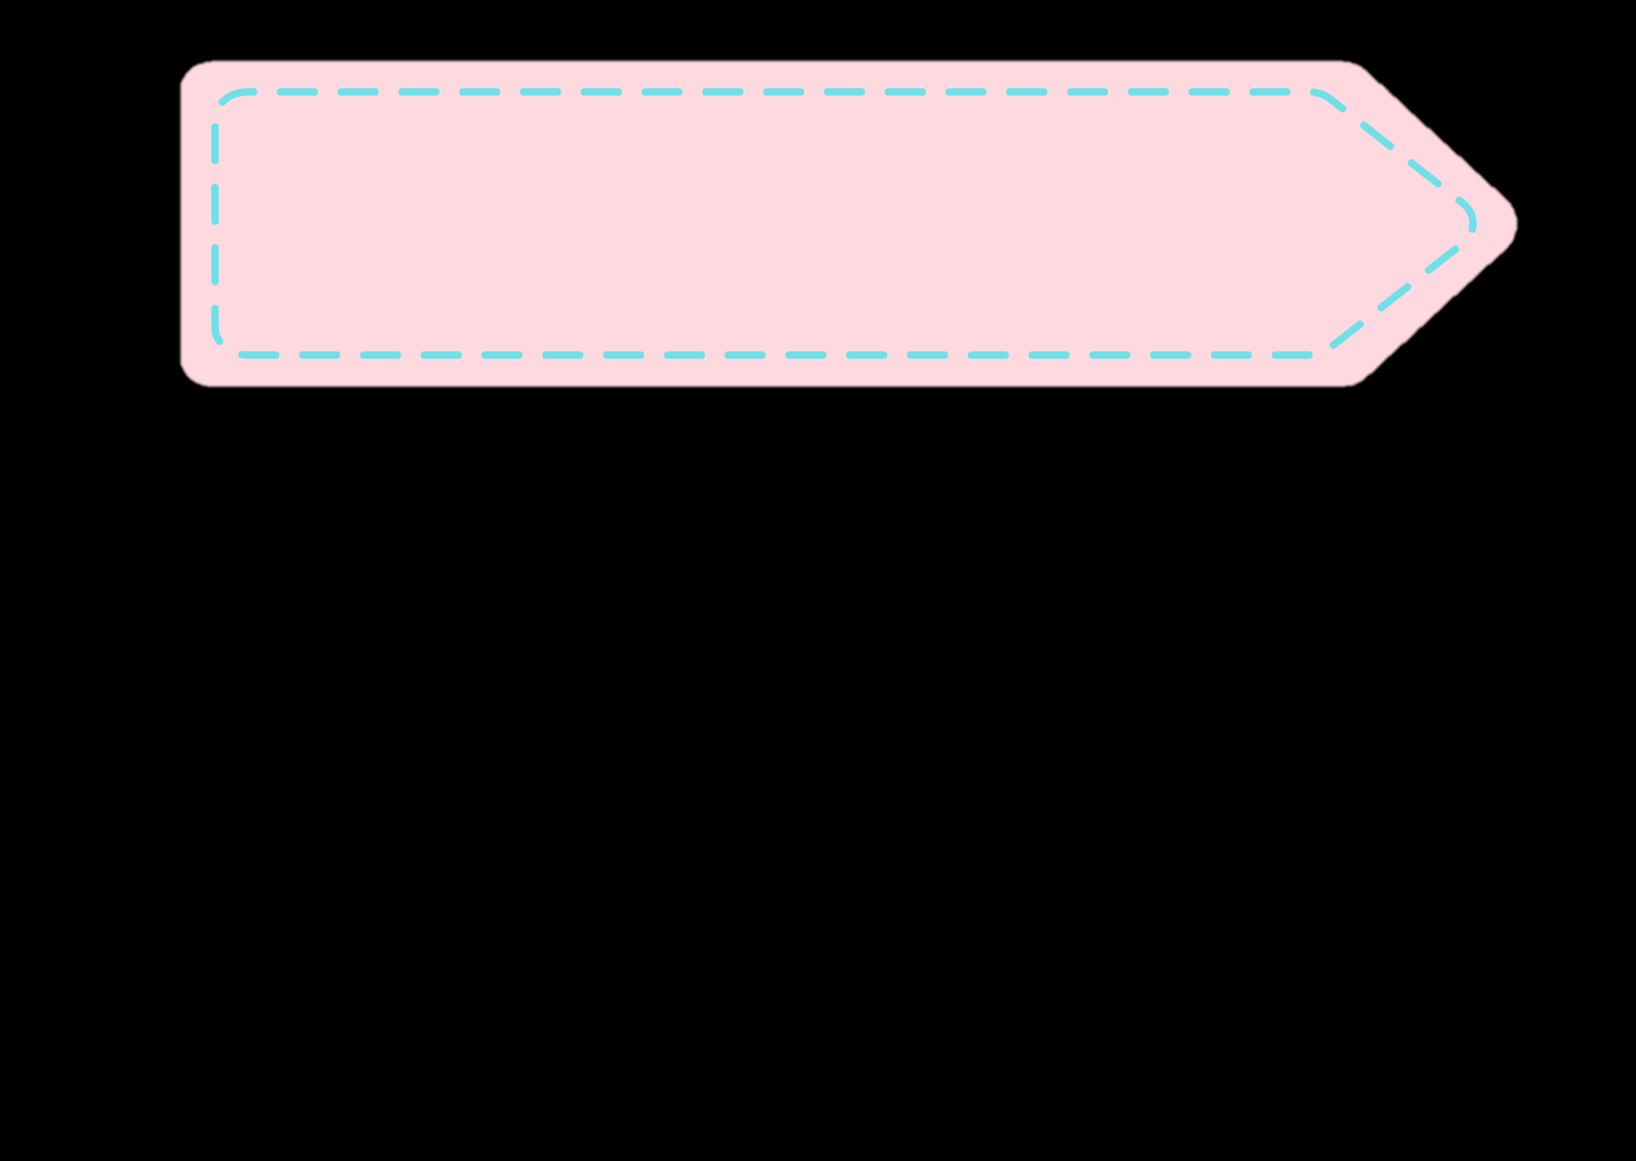
GV GHI DẶN DÒ Ở ĐÂY.
GV GHI DẶN DÒ Ở ĐÂY.
GV GHI DẶN DÒ Ở ĐÂY.
GV GHI DẶN DÒ Ở ĐÂY.
Notes:
Thiết kế: Hương Thảo – Zalo 0972.115.126

Slide 25





Slide 26


Chân thành cảm Quý Thầy Cô đã yêu thích, tin tưởng và ủng hộ Hương Thảo – Zalo 0972115126!
Mong rằng tài liệu này sẽ giúp Quý Thầy Cô gặt hái được nhiều thành công trong sự nghiệp trồng người.
Để biết thêm nhiều tài nguyên hay các bạn hãy truy cập Facebook: https://www.facebook.com/huongthaoGADT

